Slide 1



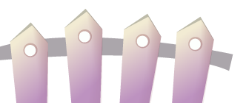

TRƯỜNG TIỂU HỌC ..................
CHÀO MỪNG CÁC EM ĐẾN VỚI TIẾT
TIẾNG VIỆT LỚP 1
Giáo viên: ......................

Slide 2
Bài 21: R r, S s

Slide 3
Tiết 1

Slide 4
Kiểm tra bài cũ
nụ cà
nhà ga
bỡ ngỡ
Mẹ ghé nhà bà.

Slide 5
1
Nhaän bieát
Bầy sẻ non ríu ra ríu rít bên mẹ.

Slide 6
2
Nói
r
s
r | a
s | e
ra
se
rạ
rế
rổ
sả
sẽ
sò

Slide 7
rổ rá

Slide 8
cá rô

Slide 9
su su

Slide 10
chữ số

Slide 11

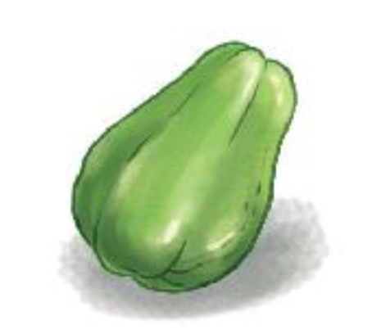
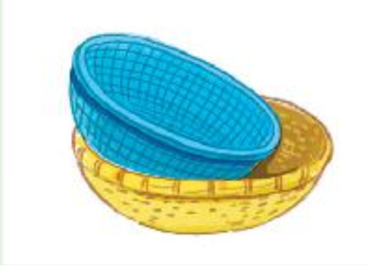
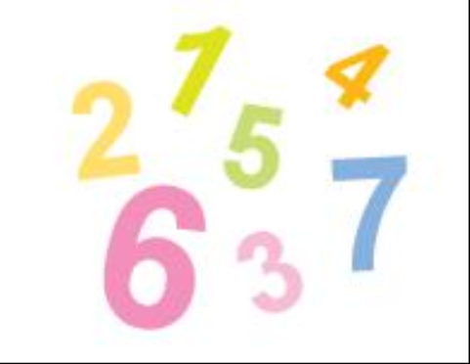
2
Đọc
r
s
r | a
s | e
ra
sẻ
rổ rá
Cá rô
su su
chữ số

Slide 12
Viết Bảng

Slide 13


Slide 14
Tiết 2

Slide 15
4
Đọc
Chợ có gà ri, cá rô, su su. Chợ có cả rổ rá.

Slide 16
5
Nói
Cảm ơn

Slide 17


Slide 18




Chào các em
Hẹn gặp lại các em

